Slide 1
《嵌入式系统基础教程》
第2版
20XX年X季 第12讲
XXXX大学计算机系
XXXX主讲
Notes:
机械工业出版社，2014年9月第2版《嵌入式系统基础教程》的配套课件
本科生嵌入式系统课程，偏重嵌入式硬件的理论和知识的介绍和讲解。

Slide 2
教学主要内容
介绍第8章中部的以下内容
  嵌入式中断控制器概论
  S3C44B0X的中断控制器
  Cortex-M3的中断控制器
  向量中断与非向量中断
  S3C44B0X的DMA控制器
  时钟电源管理器
  实时时钟控制器
  脉宽调制定时器
Notes:
含26磅汉字

Slide 3
第8章 嵌入式外设控制器
本章主要介绍以下内容：
  嵌入式中断控制器概论
  S3C44B0X的中断控制器
  Cortex-M3的中断控制器
  向量中断与非向量中断
  S3C44B0X的DMA控制器
  时钟电源管理器
  实时时钟控制器
  脉宽调制定时器

Slide 4
8.2 嵌入式系统DMA控制
在嵌入式系统I/O操作中，中断方式（包括查询方式）是广泛使用的操作方式。其特点是需要通过CPU执行ISR来控制整个数据的传送，输入输出都要以CPU的寄存器为中转站。以中断方式数据传输为例，每一次响应中断，CPU都要保护主程序断点的工作现场，而后执行ISR。数据传输操作完毕后，还要恢复断点处的工作现场。因此在某些高频度I/O操作的嵌入式应用场合，执行中断方式的输入输出会导致系统频繁切换工作现场，CPU运行效率不高。

Slide 5
DMA方式特点
DMA方式是高速I/O接口方式，其特点有两个：一是它可以不通过CPU直接完成输入输出设备与存储器间的数据交换，在数据传送期间不会影响CPU的其它工作；二是CPU带宽可以与总线带宽一样，延时仅依赖于硬件，能提高系统中数据的传输速率。显然利用这种方式不但数据传送速度快，而且CPU具有了同时进行多种实时操作的能力，增强了系统的实时性。

Slide 6
DMAC控制DMA传输
在DMA传输方式下，外设通过DMA控制器（DMAC）向CPU提出接管总线控制权的总线使用请求。CPU在当前总线周期结束后，响应DMA请求，把总线控制权交给DMA控制器。于是在DMAC的控制下，外设和存储器挪用CPU的一个总线周期，直接进行数据交换，而无需CPU进行数据传输控制干预。DMA传输结束后，再将总线使用权交换给CPU。

Slide 7
32位嵌入式处理器都具有DMA功能
在高速大数据量传输场合，DMA方式由于系统开销少，传输效率，比中断方式优越。因此，现代通用计算机都具备DMA传输功能。例如，PC机的芯片组中包含有8237A芯片，它是DMA控制器，可以控制4个DMA通道。
然而，嵌入式系统并非都拥有DMA功能。8位嵌入式处理器一般不具备DMA数据传输功能。16位和32位嵌入式处理器一般都具有DMA功能。例如：ARM、68K、PowerPC和MIPS处理器。

Slide 8
几款主流嵌入式处理器的DMA
控制器简表
DMA控制器属性 | 80186 | S3C44B0X | S3C2410X | PXA255 | PXA270 | BF533 | MPC850
DMA通道数 | 4 | 4 | 4 | 16 | 32 | 12 | 16
数据线宽 | 8 | 8/16/32 | 8/16/32 | 8/16/32 | 8/16/32 | 16 | 1/8/16/32
控制寄存器/每通道 | 5/通道 | 7/通道 | 9/通道 |  | 4/通道 |  | 4/通道

Slide 9
嵌入式DMA控制器内建在芯片内部
DMA控制包括DMA通道初始化、DMA数据传输、DMA结束时的中断服务例程处理。对于通用计算机而言，DMA控制逻辑由CPU和DMA控制接口逻辑芯片共同组成。嵌入式系统的DMA控制器内建在处理器芯片内部。
将DMA方式应用于嵌入式系统要考虑到与一般微机系统不同的应用特点，它对可靠性、成本、体积、功耗等有更严格的要求。因此，在进行含有高速数据处理的嵌入式开发时，需要精心地选择处理器。

Slide 10
8.2.1 S3C44B0X的DMA控制器
现在学习S3C44B0X处理器的DMA控制器。
S3C44B0X的DMA控制器（简称DMAC）拥有4个通道，其中有两个通道称为ZDMA，另外两个通道称为BDMA。

Slide 11
S3C44B0X的DMA通道
ZDMA通道称为通用DMA
  三星公司的数据手册上用这个称呼
  实际上是通用DMA，General DMA，它被连到SSB（三星系统总线，Samsung System Bus）总线上。
BDMA通道称为桥DMA
  Bridge DMA，是SSB和SPB（三星外部总线，Samsung Peripheral Bus）之间的接口层，相当于一个桥。
ZDMA和BDMA都可以由指令启动，也可以有内部外设和外部请求引脚来请求启动。

Slide 12
ZDMA通道的特点
ZDMA通道用于在存储器到存储器、存储器到I/O存储器（固定目的存储位置）、I/O装置到存储器之间传输数据。BDMA通道只能在连到SPB上的I/O外设（如UART，IIS和SIO）与存储器之间传输数据。

Slide 13
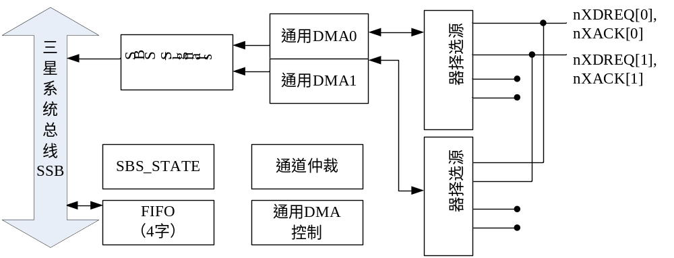
S3C44B0X的ZDMA控制器框图

Slide 14
ZDMA通道的用途
S3C44B0X的ZDMA通道有一个4字的FIFO缓冲来支持4字突发DMA传输，而BDMA不支持突发DMA传输。BDMA不支持4字突发DMA传输的原因是它没有临时缓存，而且连接在SPB上的外设速度较慢。因此存储器之间的传输数据最好使用ZDMA通道。

Slide 15
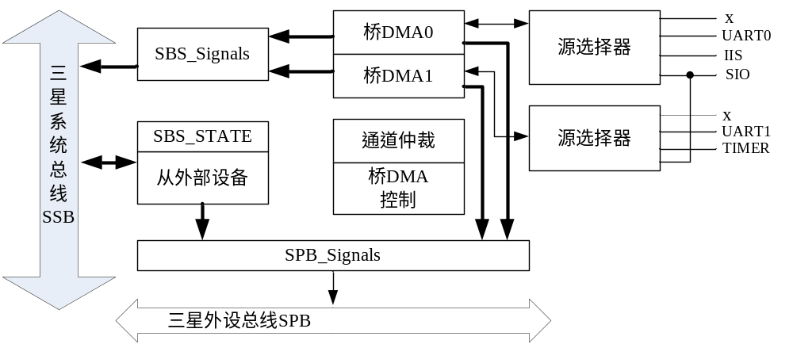
S3C44B0X的BDMA控制器框图

Slide 16
外部DMA请求/应答模式
有四类外部DMA请求/应答模式。它们是握手模式、单步模式、连续模式和手动模式。这些模式都定义了DMA请求和应答信号是怎样和这些模式相互关联的。虽然ZDMA和BDMA都可以支持外部的触发操作，但是这些模式只适用于ZDMA，不适用于BDMA。我们介绍其中的握手模式和单步模式。

Slide 17
握手模式
在握手模式下，DMA控制器对一个单独的DMA请求产生一个单独的DMA应答信息。图7-5示出了DMA操作的握手模式。在这样的DMA操作期间，读写周期不可分割。因此，总线控制器不向其他的总线拥有者分配总线的使用权。
由nXDREQ（外部DMA请求引脚）产生的DMA请求表示需要传输一个字节、半个字或一个字。而握手模式需要DMA为每一个数据传输发送请求。在激活nXDACK后，nXDREQ信号就可以被释放了，在此之后nXDACK失活后还可以再次发送请求。

Slide 18
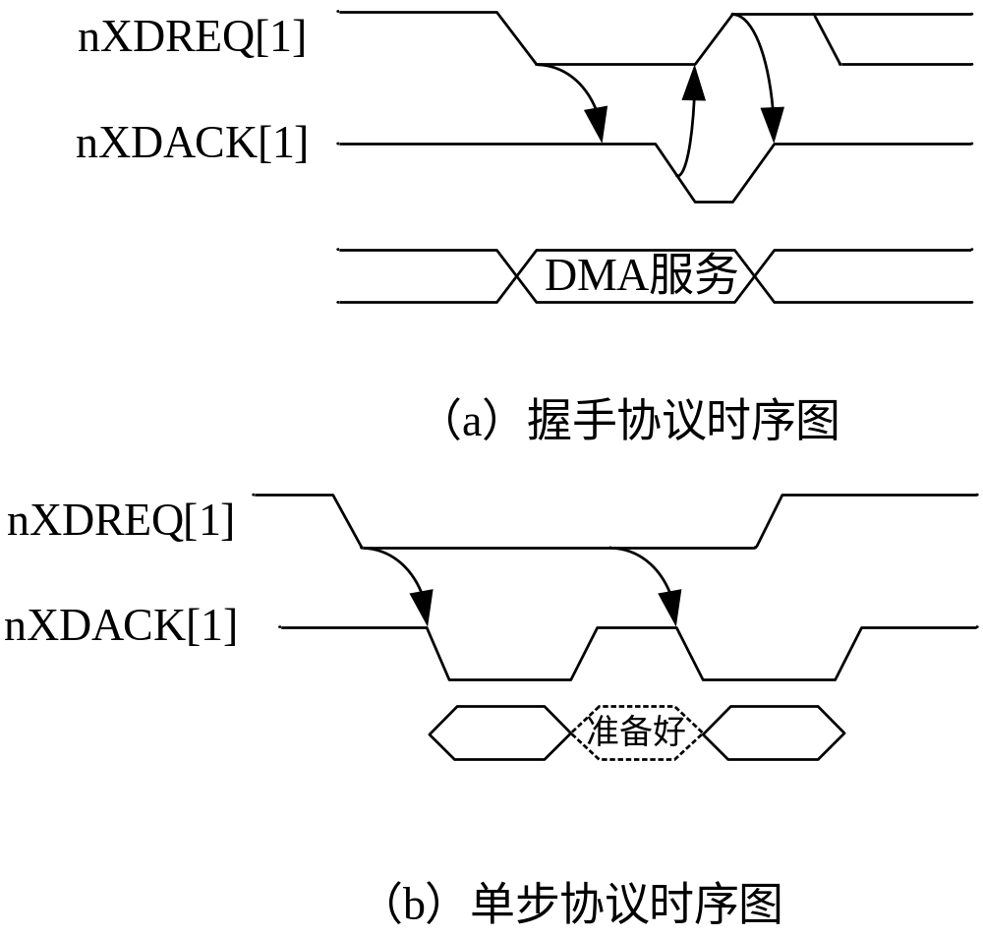
S3C44B0X处理器
DMA请求
应答时序图

Slide 19
单步模式
单步模式是指有两个DMA应答周期分别指示DMA的读周期和写周期。因为总线的使用权可以在读写期间转交给其它的总线拥有者，单步模式通常用在测试和调试的应用中。

Slide 20
单步模式（续）
当DMA请求信号变为低电平后，如果不存在其它更高优先级的总线请求，总线控制器以降低总线应答信号电平的方式，指示为DMA操作分配总线。在第一个DMA应答信号的低电压期间应该是一个DMA读操作周期。在读操作周期之后，DMA应答信号电平将重新升高，指示读操作周期的结束。同时，如果此时请求信号仍然是低电压状态的话，就会在DMA应答信号上升沿触发下一个DMA写周期。如果当应答信号升高后，请求信号也在高电平状态，则下一个写周期就会被延迟，直到一个新的DMA请求信号被激活。

Slide 21
DMA传输模式
S3C44B0X的DMA传输模式有三种：单元传输模式、块传输模式和飞速（On-The-Fly）模式。现在分别说明。
单元传输模式
  对每一个DMA请求响应一对DMA读/写周期。

Slide 22
块传输模式
块传输模式的工作原理如下：
  在连续地执行4字节的DMA读周期之后再连续地进行4字节的DMA写周期。如果使用块传输模式，则传输的数据大小应该是16字节的倍数。换句话说，最小的传输尺寸是16个字节，也就是4个字。因为DMA计数器定义了以字节作为基本单元计数，按照计数定义16个字节DMA传输就是4个字节传输。如果传输的数据大小或DMA计数不是16的倍数（比如16、32、48、64等等），DMA就不能够传输完整的数据。假设要传输100字节（DMA计数是100），6×16=96字节可以被传输，剩下的4字节不能被传输。因为DMA操作将在96个字节传输完成之后停止。当程序员选用块传输DMA模式时应当意识到这个特点。

Slide 23
飞速模式
飞速模式的工作原理如下：
  ZDMA具有飞速（On-the-fly）读写模式。该模式的最大特性是读写周期并行（不可分割），其具体含义是当DMA读/写数据时，一个固定地址外部设备会根据DMA的应答信号（nXDACK0/1）写/读数据。然而在非飞速模式下，DMA通道在写数据之前要读数据。
  如果外部设备能够支持飞速模式，则数据传输速率将会提高一倍。外部设备能够支持飞速模式的标志是能够根据DMA应答信号读写数据。

Slide 24
飞速模式的特点
该模式是ZDMA独有的
飞速模式是ZDMA与传统DMA的最大不同点。
借助飞速模式ZDMA可以减少在外部存储器和外部可寻址的外设之间DMA操作的周期数。

Slide 25
8.2.2 S3C44B0X的DMAC
相关控制寄存器
S3C44B0X一共有4个DMA通道，所以有4个通道属性寄存器。其中ZDCON0和ZDCON1是ZDMA通道的两个属性控制器，BDCON0和BDCON1是BDMA的两个属性控制器。

Slide 26
S3C44B0X处理器
DMA通道属性控制寄存器一览表
类别 | 寄存器 标识符 | 地址 | 读写 属性 | 描述 | 初值
ZDMA | ZDCON0 | 0x01E80000 | R/W | ZDMA0通道属性寄存器 | 0x00
 | ZDCON1 | 0x01E80020 | R/W | ZDMA1通道属性寄存器 | 0x00
BDMA | BDCON0 | 0x01F80000 | R/W | BDMA0通道属性寄存器 | 0x00
 | BDCON1 | 0x01F80020 | R/W | BDMA1通道属性寄存器 | 0x00

Slide 27
ZDMA通道属性寄存器的
控制位定义
ZDCONn | 位 | 描述 | 初始值
INT | [7:6] | 保留 | 00
STE | [5:4] | DMA通道的状态（只读） 00：就绪 01：未中止计数 10：中止计数 11：不可用 在DMA的传输计数开始之前，STE处于准备好状态 | 00
QDS | [3:2] | 忽略／允许外部DMA请求（nXDREQ） 00：允许 Other：禁止 | 00
CMD | [1:0] | 软件命令 00：没有命令。在写01,10,11后，CMD位被自动清除，nXDREQ允许 01：由软件启动DMA操作，软件启动功能可以用在连续模式下。 10：停止DMA操作，但nXDREQ仍允许 11：取消DMA操作 | 00

Slide 28
DMA通道具有6个传输控制寄存器
不论是ZDMA通道还是BDMA通道，每个通道都有6个传输控制寄存器。每个通道的6个传输控制寄存器分别是：⒈初始源地址寄存器，⒉初始目标地址寄存器，⒊初始传输控制和传输字节/半字/字计数控制器，⒋当前源地址寄存器，⒌当前目标地址寄存器，⒍当前传输控制和传输字节/半字/字计数控制器。

Slide 29
DMA传输控制寄存器的
初值与属性
24个DMA传输控制寄存器的初值全部为0x0。
其中的12个初始控制寄存器的读写属性是可读可写，另外12个当前控制寄存器是只读属性。

Slide 30
8.2.3 DMA应用程序举例
现在给出一个在S3C44B0X处理器开发板上实现的DMA传输范例程序。
  μCOS-II操作系统支持下运行
  采用中断结束方式。

Slide 31
Cache无效地址
当S3C44B0X处理器处于DMA传输时，内存读写不受CPU控制，此时CPU无法维护Cache的一致性，所以需要将目的地址空间设为Cache无效地址。
在S3C44B0X中最小的Cache无效地址为4KB（称为块），所以不需要低12位地址，为此执行目标地址右移12位。Cache无效目的地址空间确定之后，该存储区的数据不被Cache映射，从而满足了Cache数据的一致性。

Slide 32
两个Cache无效区
S3C44B0X的Cache无效区可以有两个，分别是Cache无效区0和Cache无效区1。这两个无效区的起始地址和结束地址分别由NCACHBE0和NCACHBE1寄存器加以控制。
本范例程序使用NCACHBE0寄存器控制目标数据块的Cache无效区起始地址和结束地址。
主体函数dma_copy的最前面几行完成该Cache无效区的设定。

Slide 33
DMA应用程序的范例代码详解
参看程序清单7-8

Slide 34
第12讲结束
谢谢！
Notes:
0.91版 2005-03-03

